Slide 1

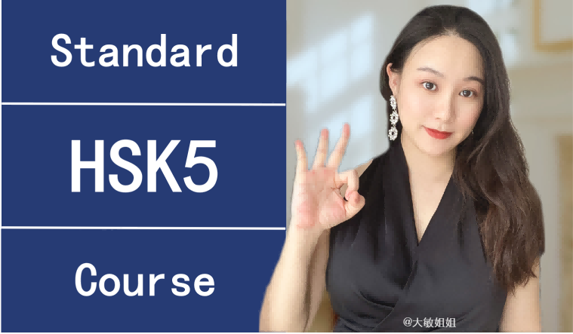


感谢选择大敏姐姐原创高品质HSK系列课件!
@大敏姐姐
dmgqs01
本课件和教学视频著作权归大敏姐姐所有，未经授权进行搬运、洗稿、二次转发、销售等侵权行为，都属于违法。违者绝对追责到底！

Slide 2

使用须知👇
本PPT需使用WPS软件，支持内容（图文/GIF/音频/动画）的编辑、修改。
本PPT必须全屏播放才有动画和音效，手机打开和非全屏播放无效果。
本PPT包含：教学内容和目标、课堂中老师涉及的英语句子、学生教学内容。
动画修改方式：当前内容上，鼠标右键进行素材替换。请勿删除！否则无动效！
如有问题欢迎来大敏姐姐直播间连麦咨询，直播时间会提前在朋友圈发布：
dmgqs01
本课件和教学视频著作权归大敏姐姐所有，未经授权进行搬运、洗稿、二次转发、销售等侵权行为，都属于违法。违者绝对追责到底！

Slide 3

教学内容和目标
学生能够了解并掌握
语言点
艺术
（1） “极其、其余、可见”的意义和用法
（2）辨析“目前”和“现在”的异同
（3）“调整、活跃、古典、规则、设计、业余、组幅”等词语的搭配
词汇
（1）“抽象、欣赏、布、派、作品、酒、神秘、丑（陋）、自由、出自、签、身份、
确认、随手、挥、哪怕、位置、事实、证据、话题”等本课其他重点五级大纲词语的意义和用法
（2）理解本课8个非大纲词语的意义
（3）了解并掌握“扩展”板块11个“影视艺术”类词语的意义和用法
篇章
（1）本课就抽象艺术这个话题，讨论了人脑对艺术的感知和解读要求学生阅读理解课文，掌握文章大意，并运用所学词语语言点介绍文章的主要内容。
（2）讨论艺术形式，并完成命题写作。

Slide 4



Standard Course
HSK 5
Lesson 18

Slide 5
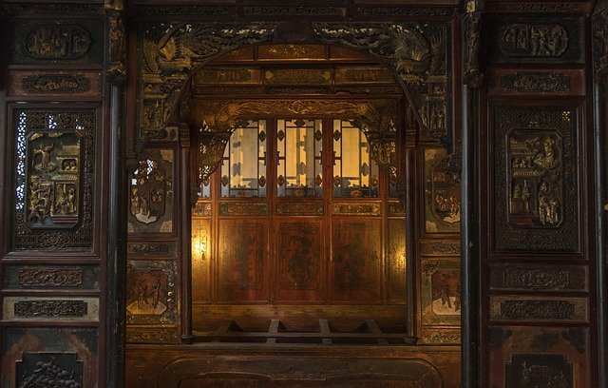
《HSK标准教程5--第十八课》
HSK Standard Course 5 Lesson 18
第18课 抽象艺术美不美
Lesson 18
Abstract Art: Beautiful or Not？
Part 1

Slide 6

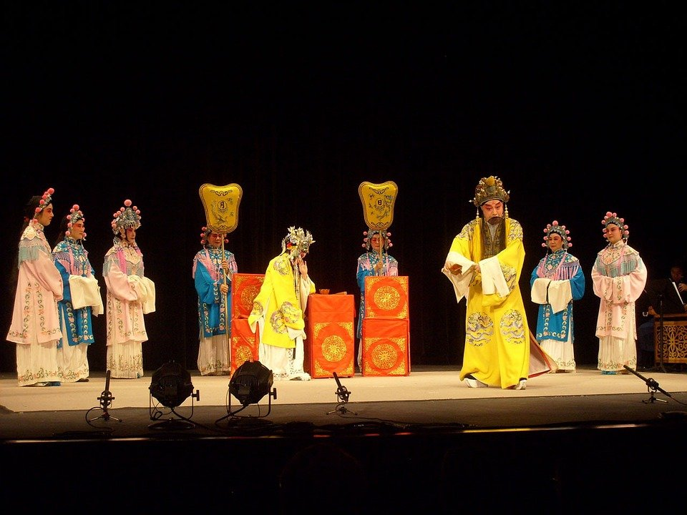


复习
Review
说出第十七课中有关表演的词语
戏剧、服装、道具、舞台、美术、化妆、退场、结局、剧情、魅力、烂片……

Slide 7
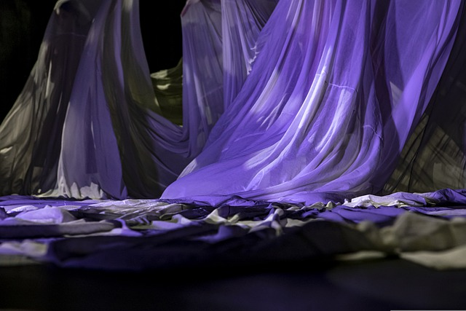
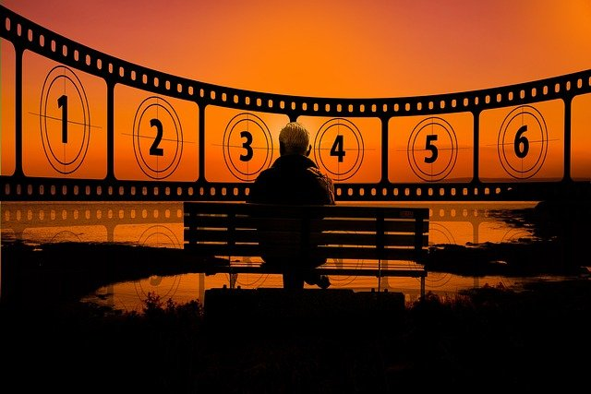
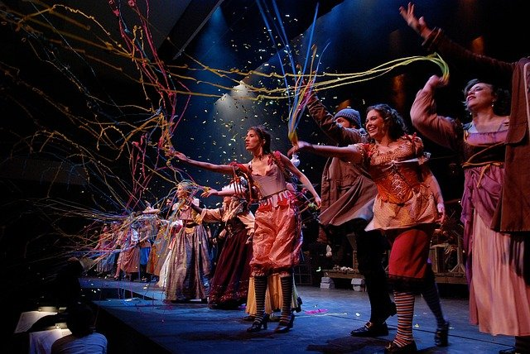
复习
听写句子、复习重点词、复述课文
Review
我们对事物的记忆仅在高峰和结尾，而事情的经过对记忆几乎没有影响。高峰之后，终点出现得越迅速，这件事留给我们的印象就越深刻。
为了一场戏剧演出，我们会投入很多时间，准备服装、化妆、道具、舞台美术，以创造良好的效果。
三个小时快乐减一个小时无聊等于愉快地度过两个小时。
一部电影，开始虽然剧情平平常常，如果最后半小时能使我们感动，我们依然会向别人推荐它。
做节目时，与开幕式相比，我们宁可把更多的精力集中在闭幕式上。

Slide 8
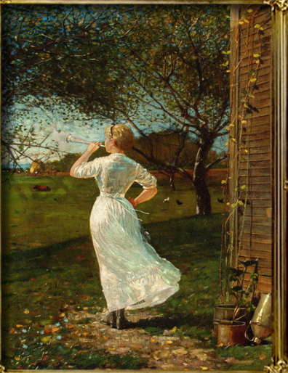

热身
Warm-up
下面的图片，哪一幅是抽象艺术的作品，哪一幅是古典艺术的作品？

Slide 9
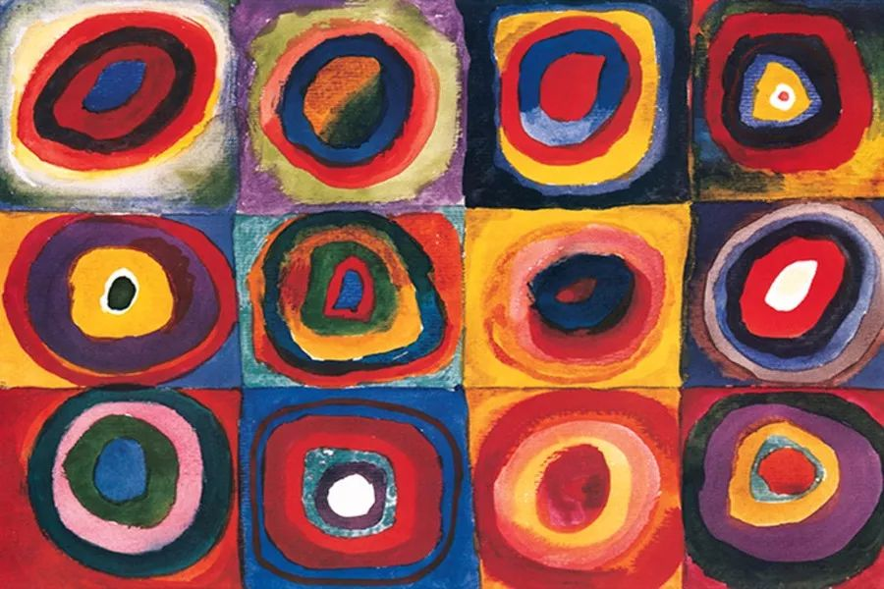
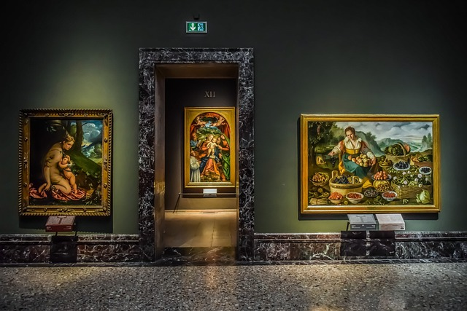
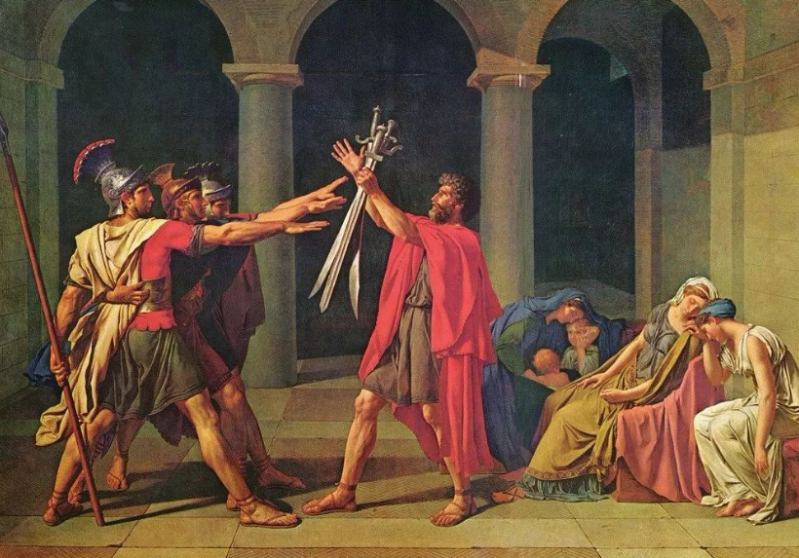
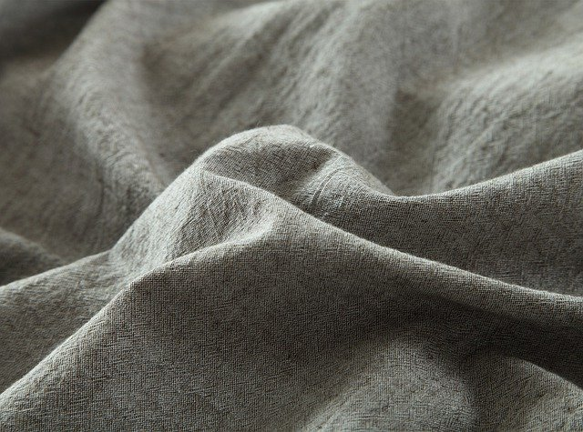
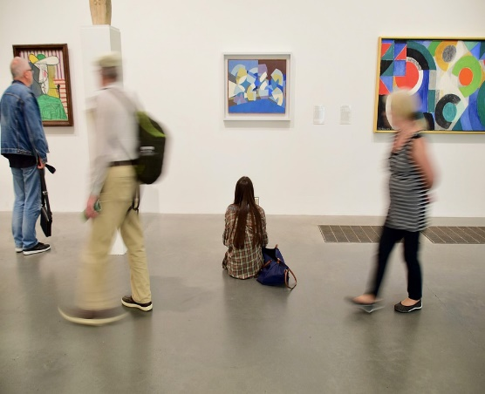
生词
New Word
chōuxiàng
抽象

Slide 10

生词
New Word
gǔdiǎn
古典

Slide 11
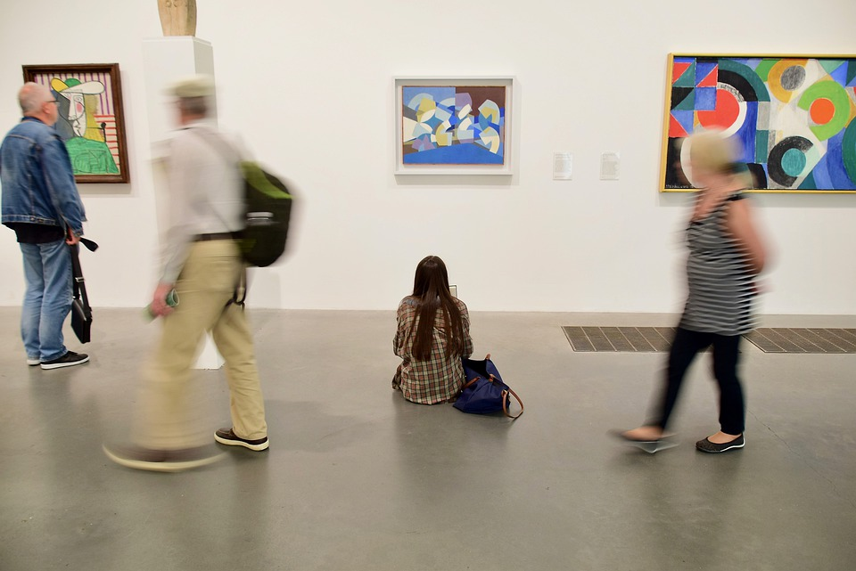
生词
New Word
xīnshǎng
欣赏

Slide 12


生词
New Word
bù
布

Slide 13
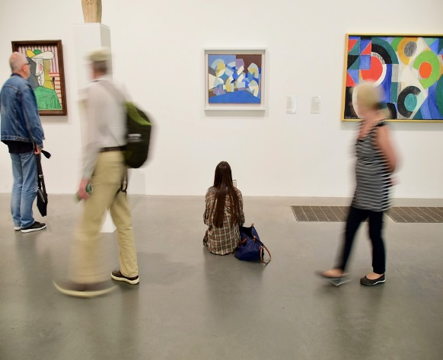

生词
New Word
zuòpǐn
作品

Slide 14




练一练
Practise
guīzé
规则

Slide 15

练一练
Practise
pài
派

Slide 16
词语搭配
练一练
Practise
古典
作品
容易
规则
画
布
游戏
欣赏
大师
音乐

Slide 17

生词
New Word
fú
幅
m. used for paintings
and scrolls, etc.
shèjì
设计
v./n. to design, design
nán fānɡ
南 方
n. south, southern part
láidejí
来得及
v. there’s still time (to do sth.)
cāi
猜
v. to guess
zhǐhǎo
只好
adv. cannot but, to be forced to
chǒu(lòu)
丑(陋)
adj. ugly
fù xí
复 习
v. to review
fǒuzé
否则
conj. or, otherwise
zìyóu
自由
n./adj. freedom; free
sǎ
洒
v. to sprinkle, to spray
yóu xì
游 戏
n. game
shénmì
神秘
adj. mystical
zǔ
组
n./m. group,team
END

Slide 18

练一练
Practise
fú
sǎ
shèjì
幅
m. used for paintings
and scrolls, etc.
洒
v. to sprinkle, to spray
设计
v./n. to design, design
shénmì
chǒu(lòu)
zìyóu
zǔ
神秘
adj. mystical
丑(陋)
adj. ugly
自由
n./adj. freedom; free
组
n./m. group,team

Slide 19
词语搭配
练一练
Practise
洒
组织
神秘
上颜料
自由
画儿
一组
自在
一幅
照片

Slide 20
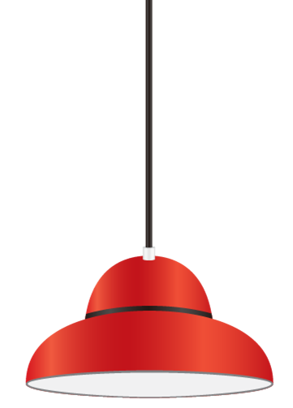


语言点
Language Point
在中国，餐桌上放一把刀是极其少见的现象。
极其
副词-非常
多用于书面语
只能修饰双音节
或多音节形容词
每天说“太糟糕了”“太讨厌了”“真倒霉”的人，遇到的困难也格外多，运气也显得极其糟糕。

Slide 21

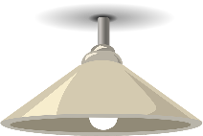

语言点
Language Point
怎么只有你们两个人？其余的同学呢？
其余
代词-剩下的、另外
只有一个房间亮着灯，其余窗户都是黑的。
其中三分之一的画作作者没有签名，而其余的则标明了身份。

Slide 22
判断对错
True or false
今天的天气极其舒服。
今天的天气极其好。
抽象主义作品极其难懂，我不太喜欢。
抽象主义作品太极其难懂了，我不喜欢。

Slide 23
判断对错
True or false
所有的灯都关了，其余一个灯开着。
一个灯开着，其余的灯都关了。

Slide 24


作业
Homework
作业
用“极其”完成下列句子或对话。
1. 这个项目是我们用了三年时间才谈下来的，
____________________。
2. ____________，谁也不说话。
3. A：你知道孔子吗？
B： ____________ 。

Slide 25
作业
Homework
作业
用“其余”完成下列句子或对话。
1. A：这些行李怎么拿？
B： ____________ 。
2.A：你看过哪些中国的传统体育表演？
B： ____________ 。
3.你们几个负责新产品的宣传， ____________ 。

Slide 26
《HSK标准教程5--第十八课》
HSK Standard Course 5 Lesson 18
第18课 抽象艺术美不美
Lesson 18
Abstract Art: Beautiful or Not？
Part 2

Slide 27
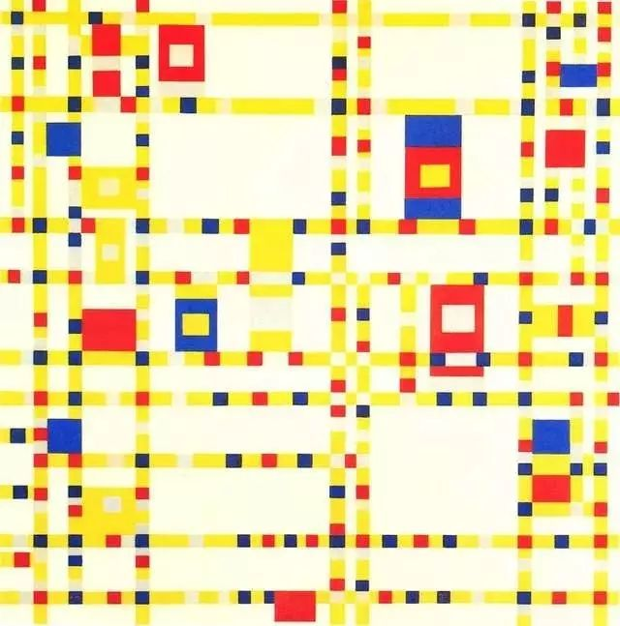
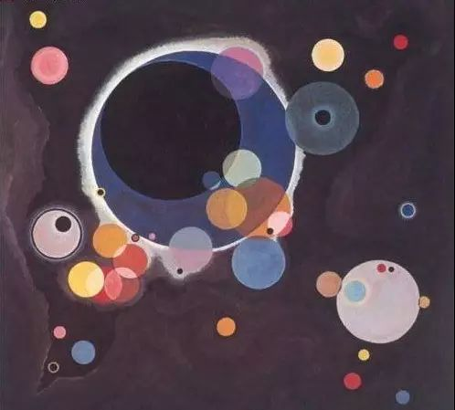
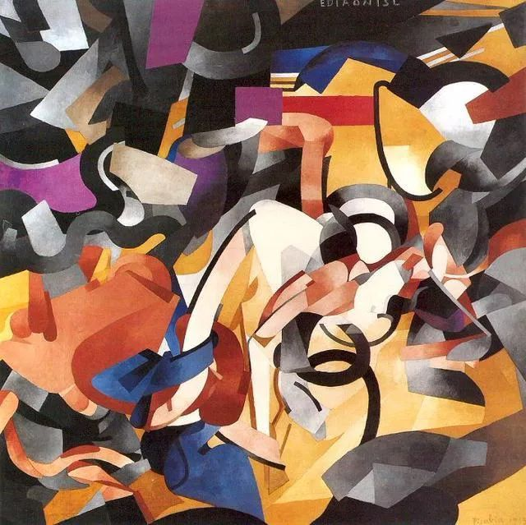
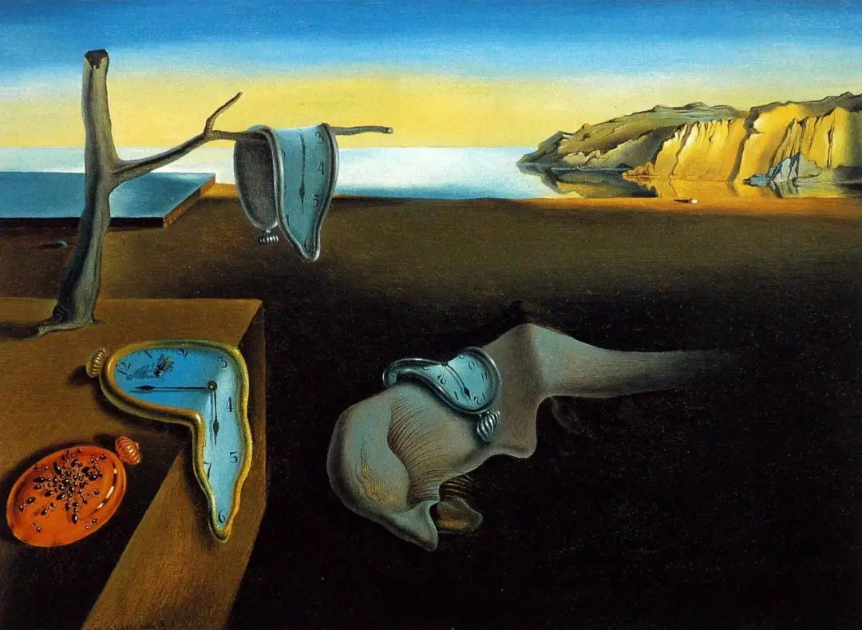
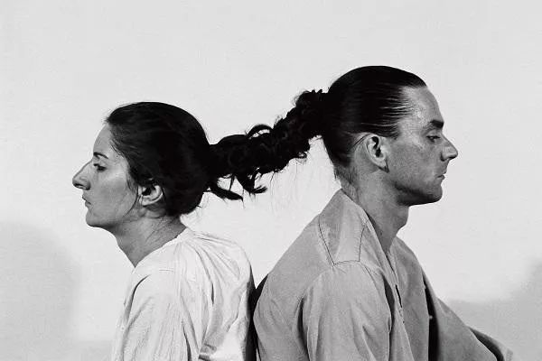
热身
Warm-up
你最喜欢你们国家的哪位著名艺术家？她/他们有哪些代表作品？
请给老师和同学们讲一讲

Slide 28
生词
New Word
láidejí
来得及
v. there’s still time (to do sth.)
nán fānɡ
南 方
n. south, southern part
cāi
猜
v. to guess
zhǐhǎo
只好
adv. cannot but, to be forced to
shēnfèn
身份
n. identity
túyā
涂鸦
v. to scrawl
yīng’ér
婴儿
n. infant, baby
fù xí
复 习
v. to review
fǒuzé
否则
conj. or, otherwise
xīngxing
猩猩
n. gorilla, ape
chūzì
出自
v. to come from,
to stem from
qiān
签
v. to sign
yèyú
业余
adj. amateur
END

Slide 29
练一练
Practise
qiān
yīng’ér
shēnfèn
签
v. to sign
婴儿
n. infant, baby
身份
n. identity
túyā
chūzì
xīngxing
yèyú
涂鸦
v. to scrawl
出自
v. to come from,
to stem from
猩猩
n. gorilla, ape
业余
adj. amateur

Slide 30
练一练
幅 规则 活跃 调整 业余 证据
Practise
书房的墙上挂着一______静物画。
幅
因为销售情况不太好，我们正准备______产品价格。
调整
规则
这块布上只有一些不______的色块，我看不出来画的是什么。

Slide 31
练一练
幅 规则 活跃 调整 业余 证据
Practise
我们只是一支______的乐队，不够专业水平。
业余
每次晚会他都是主持人，要靠他来______气氛。
活跃
如果没有可靠的______，你就不能这么说。
证据

Slide 32
生词
New Word
láidejí
来得及
v. there’s still time (to do sth.)
nán fānɡ
南 方
n. south, southern part
cāi
猜
v. to guess
zhǐhǎo
只好
adv. cannot but, to be forced to
tiáozhěng
调整
v./n. to adjust; adjustment
nǎpà
哪怕
conj. even if
fēnbiàn
分辨
v. to distinguish
fù xí
复 习
v. to review
fǒuzé
否则
conj. or, otherwise
huī
挥
v. to wave
suíshǒu
随手
adv. randomly
yuánsù
元素
n. element
quèrèn
确认
v. to confirm
END

Slide 33
练一练
Practise
suíshǒu
tiáozhěng
huī
随手
adv. randomly
调整
v./n. to adjust;
adjustment
挥
v. to wave
quèrèn
nǎpà
yuánsù
fēnbiàn
确认
v. to confirm
哪怕
conj. even if
元素
n. element
分辨
v. to distinguish

Slide 34

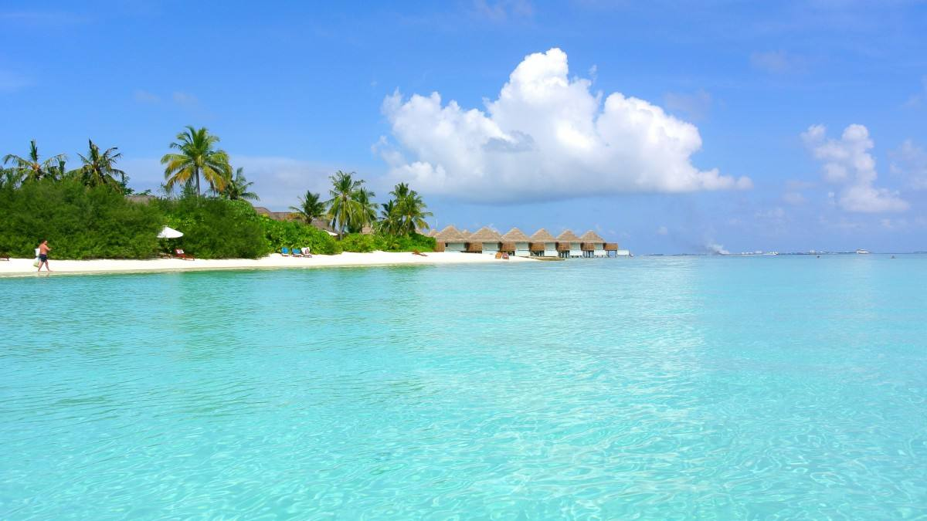
练一练
Practise
给括号里的词选择适当的位置
极其
我A对这个人B欣赏，我C认为他D很有才华。
B
设计
A这是我B新C的作品，请您过目D。
C

Slide 35
练一练
Practise
给括号里的词选择适当的位置
其余
我只认识A这B两个字，C都不认识D。
B
哪怕
A
A熬夜B，我C今天D也得把这个计划做完。

Slide 36


语言点
Language Point
他已经住院好几天了，一直诊断不出是什么问题，可见情况不太好。
可见
连词-常用格式“……，(由此)可见……”
表示可以根据上文所说的情况做出判断
汉语中有个成语叫“自知之明”，把“自知”成为“明”，可见“自知”是一种智慧。
由此可见，志愿者能够从画作中感知艺术家的用心，哪怕他们不能够解释原因。

Slide 37
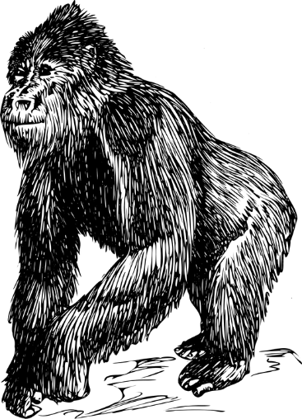
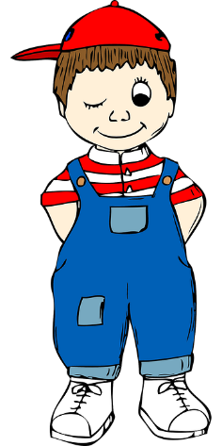
语言点
Language Point
目前
至少目前/现在可以这么说，没有证据表明黑猩猩或儿童可以这样做。
现在
都是时间名词，指说话的这个时候，常可换用。

Slide 38
语言点
Language Point
目前
到目前为止，事情还没有变化。
一般侧重指从前到现在为止的某段时间。
不可与具体时间词连用。

Slide 39
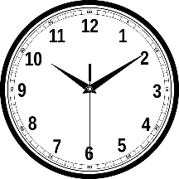
语言点
Language Point
我现在就去。
现在
可以侧重指某个时间段，也可以指某个时间点，还可以强调与以前的对比。
现在是北京时间上午十点钟。
可与具体时间词连用。

Slide 40
练一练
目前
现在
Practise
现在
我们很着急，你____________能过来一趟吗？
选择性失忆____________还无法治疗。
目前
调查显示，66.9%的女性对____________的工作不满意。
目前
____________的年轻人，跟我们那时候真不一样
现在

Slide 41
作业
Homework
作业
用“可见”完成下列句子或对话。
1. 连这么简单的题你都不会，________________。
2. A：你觉得周末的活动他会参加吗？
B： ____________ 。
3. A： ____________ ？
B：是啊，我也觉得他很孝敬父母。。

Slide 42
《HSK标准教程5--第十八课》
HSK Standard Course 5 Lesson 18
第18课 抽象艺术美不美
Lesson 18
Abstract Art: Beautiful or Not？
Part 3

Slide 43
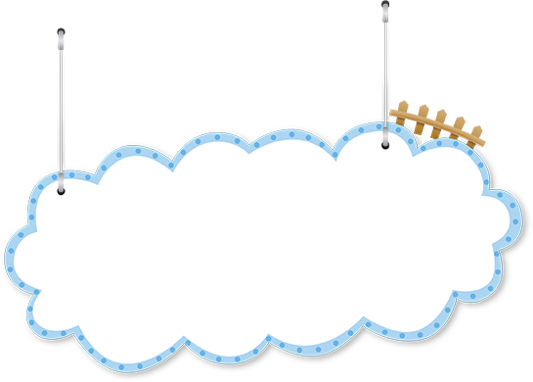

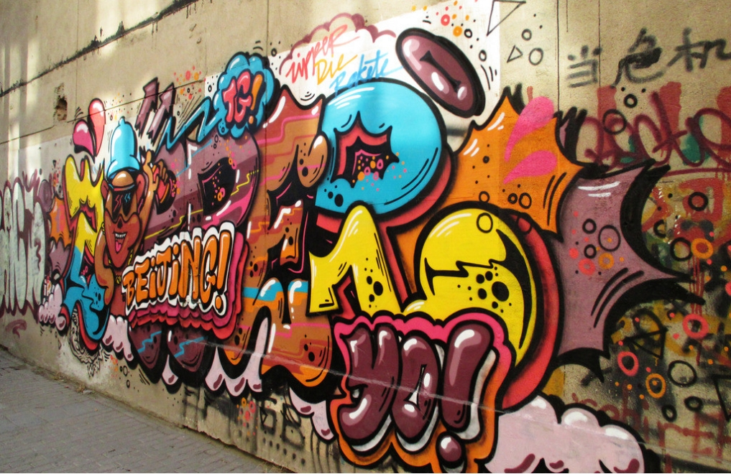
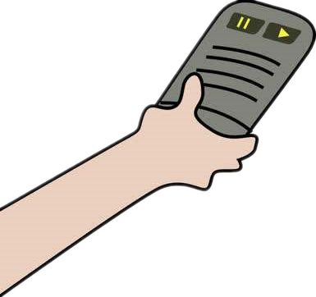
热身
Warm-up
说一说：
你喜欢涂鸦吗？

Slide 44
生词
New Word
shìshí
事实
n. fact
nán fānɡ
南 方
n. south, southern part
láidejí
来得及
v. there’s still time (to do sth.)
cāi
猜
v. to guess
zhǐhǎo
只好
adv. cannot but, to be forced to
zhèngjù
证据
n. proof, evidence
huóyuè
活跃
adj./v. active, dynamic
fù xí
复 习
v. to review
fǒuzé
否则
conj. or, otherwise
qūyù
区域
n. region, district
yóu xì
游 戏
n. game
wèizhì
位置
n. position;location
huàtí
话题
n. topic
hányì
含意
n. implied meaning
bùjú
布局
n. composition(of a
piece of art or writing)

Slide 45
练一练
Practise
hányì
huàtí
含意
n. implied meaning
话题
n. topic
bùjú
huóyuè
布局
n. composition(of a
piece of art or writing)
活跃
adj./v. active, dynamic

Slide 46
练一练
Practise
zhèngjù
wèizhì
证据
n. proof, evidence
位置
n. position;location
qūyù
shìshí
区域
n. region, district
事实
n. fact

Slide 47

练一练
Practise
那个人长得___________丑。
极其/非常
非常
极其

Slide 48
练一练
Practise
这次展出的一____服装是由七____戏服组成的。
组
套
组
套

Slide 49
练一练
Practise
可能出门时我_____把钥匙放在门口的桌子上了。
随手
随便
随手

Slide 50
练一练
Practise
我认为你们其实忽略了一个十分重要的_____。
事实
事实
实际

Slide 51
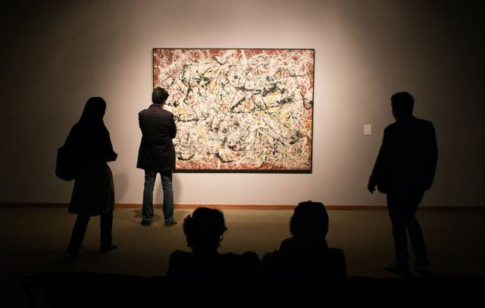

课文 1
Text 1
关于抽象艺术，人们有哪些不同看法？
比较涂鸦和抽象艺术作品的实验是怎么做的？
这个实验的结果怎么样？
调整原作画面元素的实验是怎么做的？
这个实验说明什么问题？

Slide 52
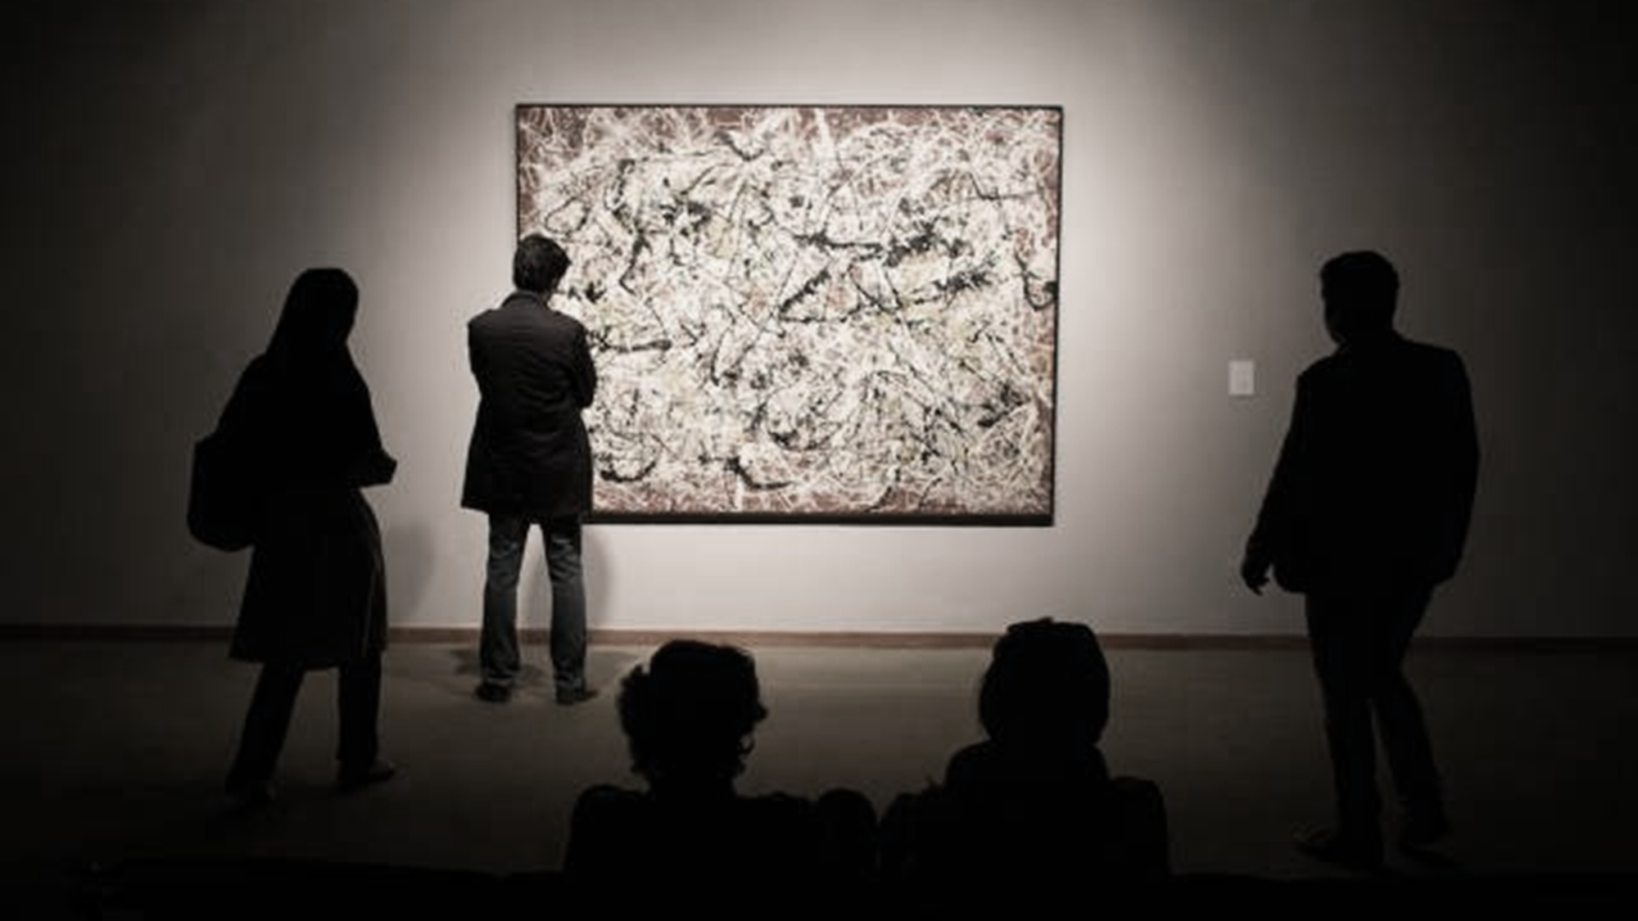
课文 1
Text 1
对有些人来说，抽象艺术没有古典艺术那么容易欣赏，画布上那些不规则的色块、线条，实在看不出有什么意义。抽象派画家的作品中经常见到好像随便洒上颜料而形成的画作，在有人看来极其神秘甚至丑陋，有人却从中感受到对自由、对生命的赞赏。
1.你觉得：抽象艺术容易欣赏吗？
2.请用重点词语复述故事：欣赏、规则、作品、极其、自由

Slide 53
课文 1
Text 1
研究者设计了一个有趣的实验。志愿者的任务很简单，每个人会看到两两一组出现的一些图画，每组中一幅出自著名抽象艺术家之手，另一幅是业余爱好者、婴儿、黑猩猩或者大象的涂鸦。志愿者必须判断每一组画作中自己更喜欢哪一幅。其中三分之一的画作作者没有签名，而其余的则标明了身份。
1.你知道：这个实验是什么？
2.请用重点词语复述故事： ：设计、组、幅、业余、其余

Slide 54
课文 1
Text 1
令人头疼的是，一些签名被故意弄错了，志愿者无法确认作者到底是谁，所以有可能志愿者认为自己看到的是黑猩猩的随手涂鸦，实际则是著名抽象艺术家的大作。也许有人认为，在这种情况下根本不可能分辨出来。然而在每一次测试中，志愿者普遍更喜欢的作品都是由人类艺术家挥笔完成的。由此可见，志愿者能够从画作中感知艺术家的用心，哪怕他们不能够解释原因。
1.你知道：实验的结果是什么？
2.请用重点词语复述故事：确认、可见

Slide 55
课文 1
Text 1
另一个实验是这样，志愿者同时欣赏原作和画面元素被调整后的画作，包括静物画和抽象画。结果，几乎每个人都更喜欢原作。研究者发现，当看到画上物体位置变化后，大脑中有关含意和解释的区域活跃性下降了。这表明，我们的大脑注意到了原作的布局，并且可以感知其背后的用意，即使我们还没有清楚地感受到这个事实。至少目前可以这么说，没有证据表明黑猩猩或儿童可以这样。
1.你知道：第二个实验室什么实验？实验结果是什么？
2.请用重点词语复述故事：调整、位置、表明、目前

Slide 56
课文 1
Text 1
我们的大脑究竟如何感知抽象艺术，是一个有趣的话题。每个人对抽象艺术可以有不同的解读，这既是挑战，也是自由。
1.请用重点词语复述故事：话题、挑战

Slide 57
判断对错
True or false
人们对抽象艺术作品的欣赏感受是相同的。
第一个试验中，三分之一的画作没有作者签名。
志愿者普遍喜欢的作品都是由人类艺术家完成的。
第二个试验中志愿者更喜欢调整后的作品。

Slide 58
作业
Homework
作业
请以“我喜爱的艺术”为题，谈一谈你感兴趣的艺术形式。尽量用上本课所学的生词，字数不少于100字。

Slide 59




《HSK标准教程5--第十八课》
HSK Standard Course 5 Lesson18
再见 Bye
再见

